Slide 1

MATRIZ
Profª Kaline Souza

Slide 2
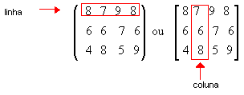
Matriz
Matrizes são tabelas de números dispostos em linhas e colunas.
Vamos agora considerar uma tabela de números dispostos em linhas e colunas, mas colocados entre parênteses ou colchetes:
Profª Kaline Souza

Slide 3


Matriz
Matriz do tipo (mxn):
Denominamos matriz do tipo (mxn) à matriz que tem m linhas e n colunas (m e n números naturais diferentes de 0).
Exemplos:
é uma matriz do tipo 2 x 3
é uma matriz do tipo 2 x 2
Profª Kaline Souza

Slide 4

Matriz
Denominações especiais
Algumas matrizes, por suas características, recebem denominações especiais.
Matriz linha: matriz do tipo 1 x n, ou seja, com uma única linha. Por exemplo, a matriz A = [4 7 -3 1], do tipo1x4.
Matriz coluna: matriz do tipo m x 1, ou seja, com uma única coluna. Por exemplo,
do tipo 3 x 1.
Profª Kaline Souza

Slide 5
Matriz
Notação geral
Costuma-se representar as matrizes por letras maiúsculas e seus elementos por letras minúsculas, acompanhadas por dois índices que indicam, respectivamente, a linha e a coluna que o elemento ocupa.
Assim, uma matriz A do tipo m x n é representada por: A = [a_{ij}]_{m x n}.
Profª Kaline Souza

Slide 6

Matriz
Matriz quadrada: matriz do tipo n x n, ou seja, com o mesmo número de linhas e colunas; dizemos que a matriz é de ordem n.
Por exemplo, a matriz é do tipo 2 x
2, isto é, quadrada de ordem 2.
Numa matriz quadrada definimos a diagonal principal e a diagonal secundária. A principal é formada pelos elementos a_{ij} tais que i = j. Na secundária, temos i + j = n + 1.
Veja:
Profª Kaline Souza

Slide 7
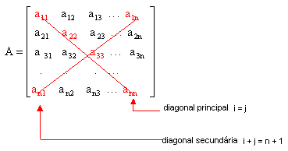
Matriz
veja:
Profª Kaline Souza

Slide 8
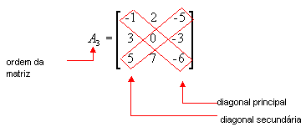
Matriz
Observe a matriz a seguir:
a₁₁ = -1 é elemento
da diagonal principal,
pois i = j = 1;
a₃₁= 5 é elemento
da diagonal secundária,
pois i + j = n + 1
( 3 + 1 = 3 + 1).
Profª Kaline Souza

Slide 9


Matriz
Matriz nula: matriz em que todos os elementos são nulos; é representada por 0_{m x n.}
Por exemplo,
Matriz diagonal: matriz quadrada em que todos os elementos que não estão na diagonal principal são nulos. Por exemplo:
Profª Kaline Souza

Slide 10

Matriz
Matriz identidade: matriz quadrada em que todos os elementos da diagonal principal são iguais a 1 e os demais são nulos; é representada por I_{n}, sendo n a ordem da matriz. Por exemplo:
Profª Kaline Souza

Slide 11
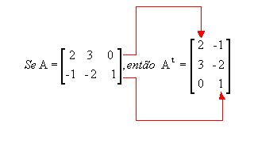
Matriz
Matriz transposta: matriz A^{t} obtida a partir da matriz A trocando-se ordenadamente as linhas por colunas ou as colunas por linhas. Por exemplo: Desse modo, se a matriz A é do tipo m x n, A^{t} é do tipo n x m.
Note que a 1ª linha
de A corresponde à 1ª
coluna de A^{t} e a 2ª
linha de A
corresponde à 2ª coluna de A^{t}.
Profª Kaline Souza

Slide 12

Matriz
Matriz oposta: matriz -A obtida a partir de A trocando-se o sinal de todos os elementos de A. Por exemplo,
Profª Kaline Souza

Slide 13


Matriz
EXERCÍCIOS
1) Dada a matriz
associe a matriz
Profª Kaline Souza

Slide 14
Matriz
2) Dada a matriz A = 1 2
-1 -4
, determine:
A) a transposta de A
B) a oposta de A
Profª Kaline Souza

Slide 15

Matriz
Operações envolvendo matrizes
Adição
Dadas as matrizes,
chamamos de soma dessas matrizes a matriz
tal que C_{ij} = a_{ij} + b_{ij.}
Exemplo:
OBS:
A +B existe se, e somente se, A e B forem do mesmo tipo.

Slide 16

Matriz
Subtração
Dadas as matrizes ,
chamamos de diferença entre essas matrizes a soma de A com a matriz oposta de B.
A - B = A + ( - B )
Exemplo:

Slide 17

Matriz
Multiplicação de Matrizes
O produto de uma matriz por outra não é determinado por meio do produto dos seus respectivos elementos. Assim, o produto das matrizes A = ( a_{ij}) _{m x p} e B = ( b_{ij}) _{p x n} é a matriz C = (c_{ij}) _{m x n}.
Vamos multiplicar a matriz
para entender como se
obtém cada C_{ij}:
Profª Kaline Souza

Slide 18



1ª linha e 1ª coluna
1ª linha e 2ª coluna
2ª linha e 1ª coluna
Profª Kaline Souza

Slide 19
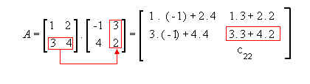

2ª linha e 2ª coluna
Assim,
OBS: Da definição, temos que a matriz produto A . B só existe se o número de colunas de A for igual ao número de linhas de B.
Profª Kaline Souza

Slide 20
Matriz
Matriz inversa
Dada uma matriz A, quadrada, de ordem n, se existir uma matriz A', de mesma ordem, tal que A . A' = A'. A = I_{n} , então A' é matriz inversa de A . Representamos a matriz inversa por A⁻¹ .
Profª Kaline Souza

